Slide 1

МБДОУ детский сад № 23, г. Ковров
НЕДЕЛЯ ПСИХОЛОГИИ
«Планета детства – принципы воспитания современных детей»
Эпиграф недели: «Сейчас наши дети отличаются от нас больше, чем когда-либо: за весь известный нам отрезок истории ничего подобного ещё не случалось» «Эссе (статья) «Современные дети» /Зыкина Е.Ю./
Подготовила:
Педагог-психолог
Кожина Н.Ю

Slide 2
Главный акцент недели: ЧЕСТНОСТЬ, ДОВЕРИЕ, ОТКРОВЕННОСТЬ и ИСКРЕННОСТЬ воспитываются простыми шагами по изменению поведения – но только если мы хотим начать с себя!
Цель недели психологии: коррекция педагогического взгляда на внутренний мир современных дошкольников
Специальные задачи недели:
Актуализировать принципы воспитания современных детей
Акцентировать внимание взрослых на психологическое здоровье детей в современном мире
Изучить проблему индивидуализации в обучении и воспитании детей

Slide 3
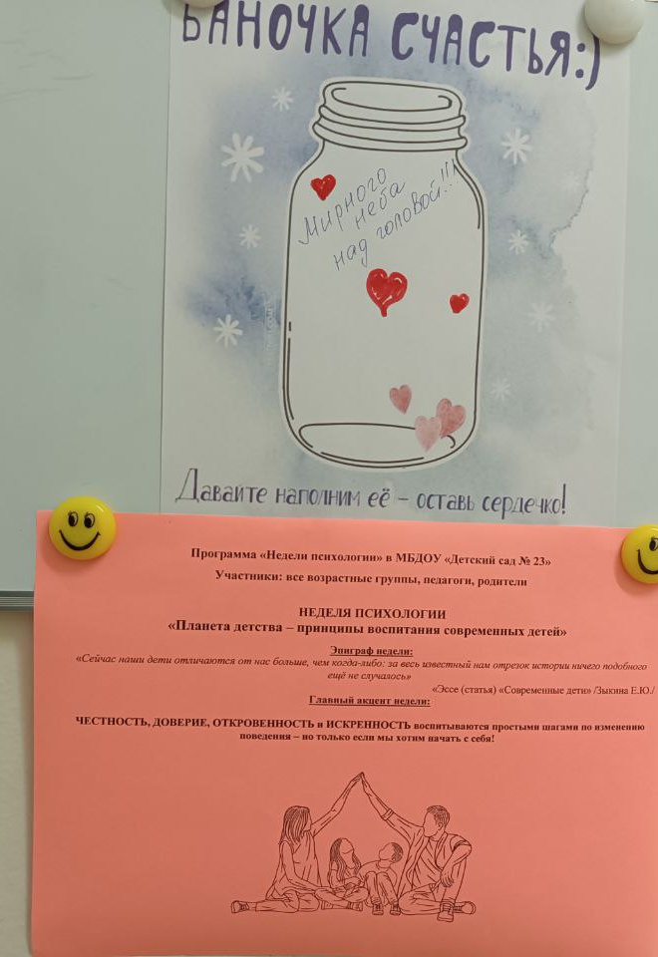
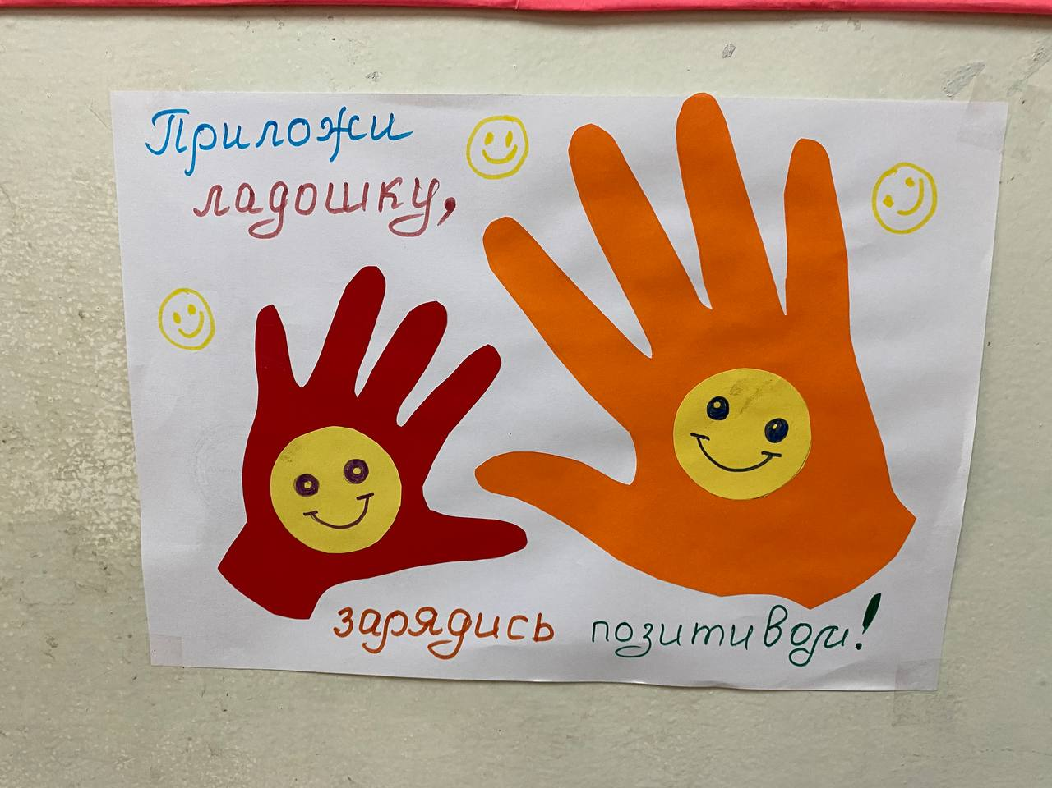
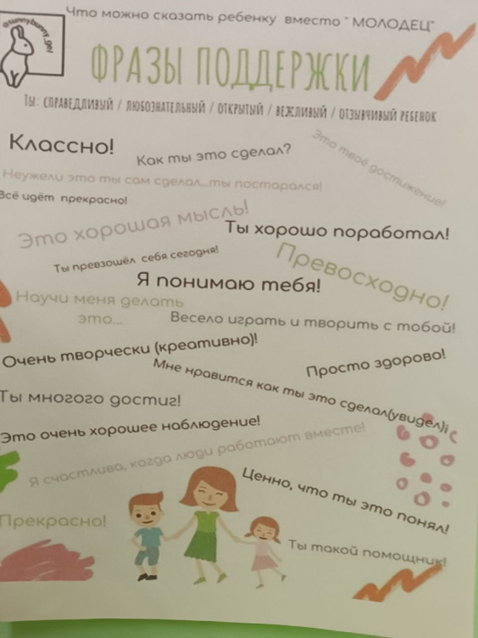
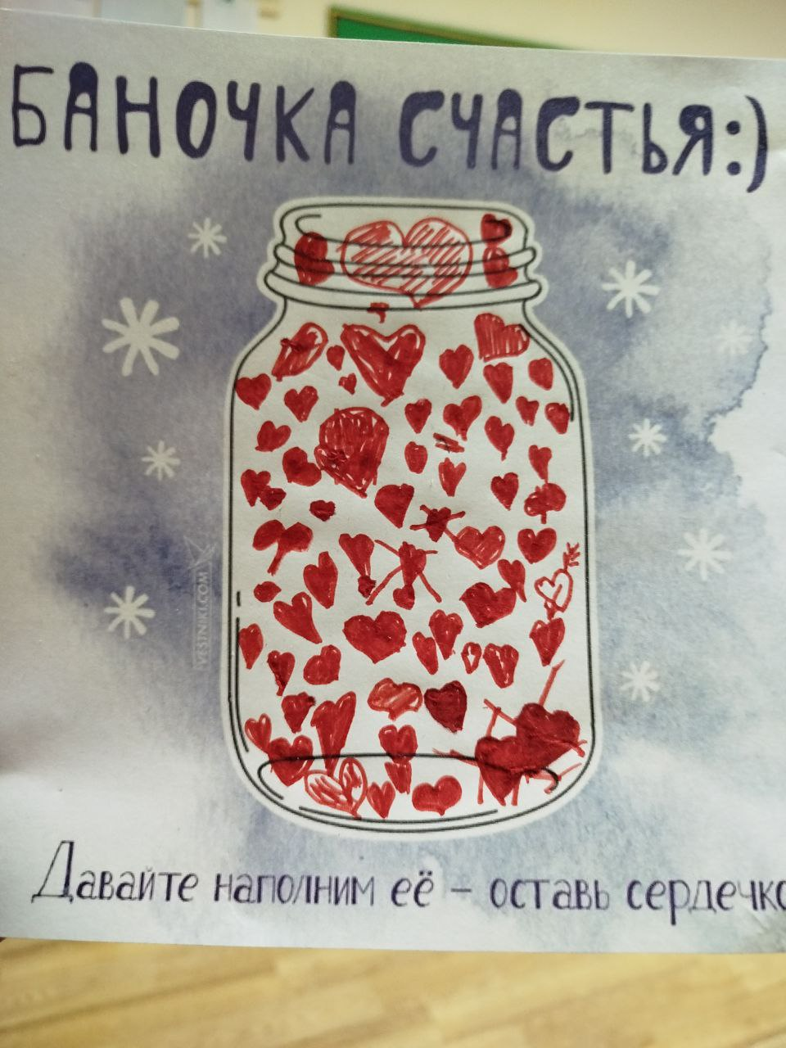
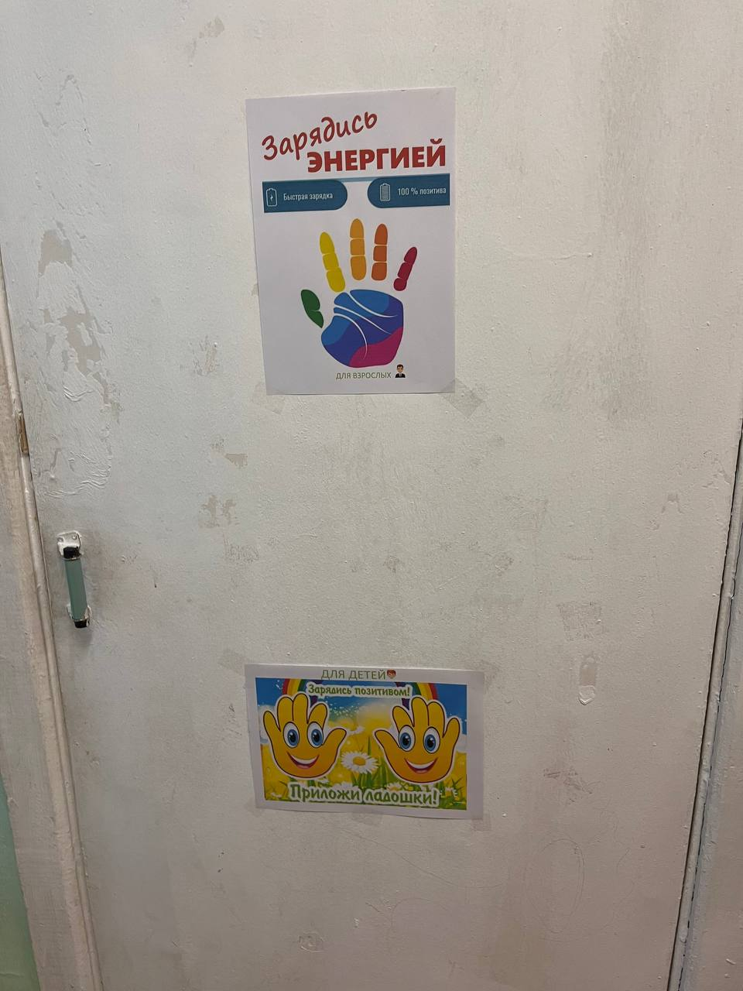
Оформление «Недели»
Группа №10
Группа №7
Группа №11
Группа № 5

Slide 4
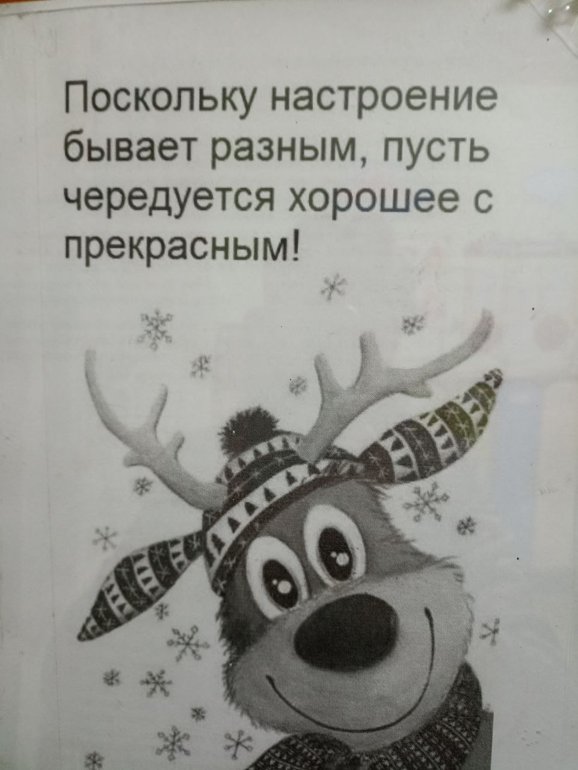
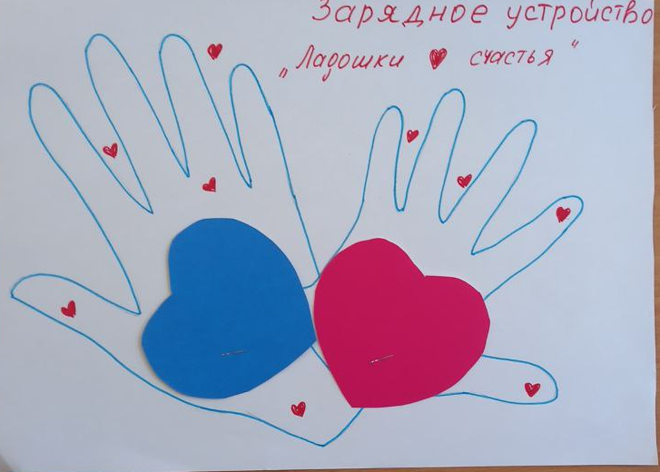
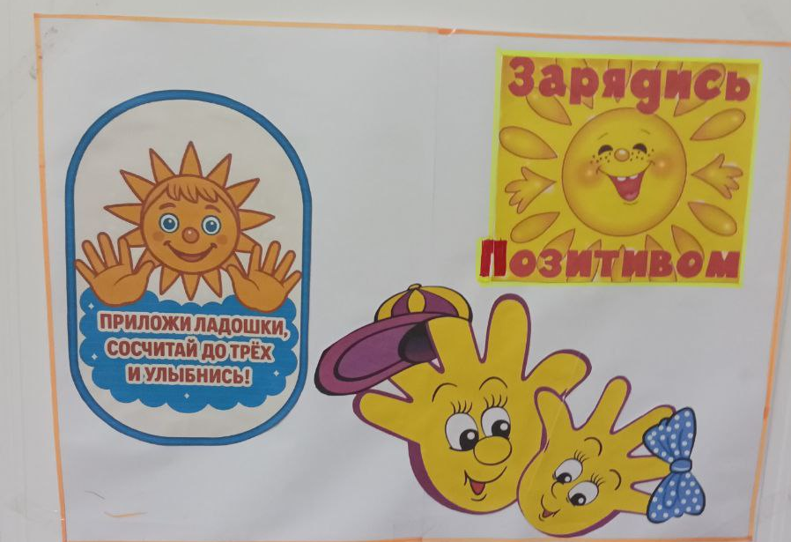
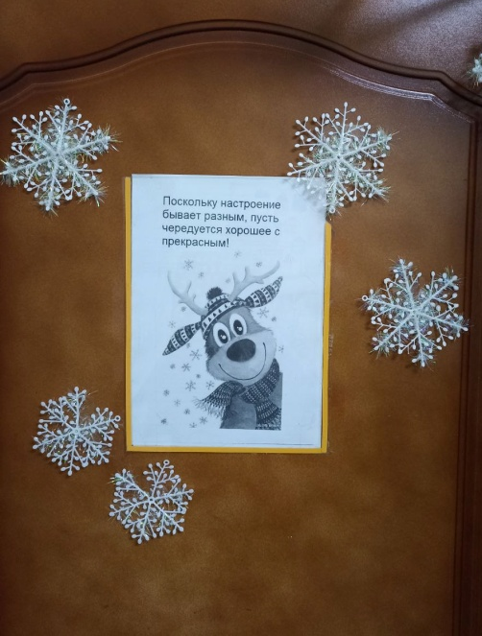
Группа №12
Группа №18
Группа №10

Slide 5
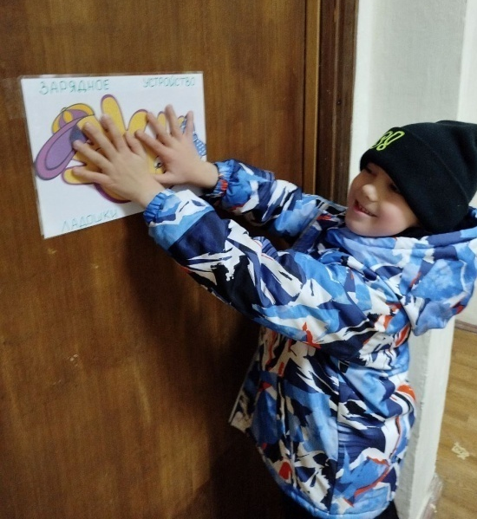
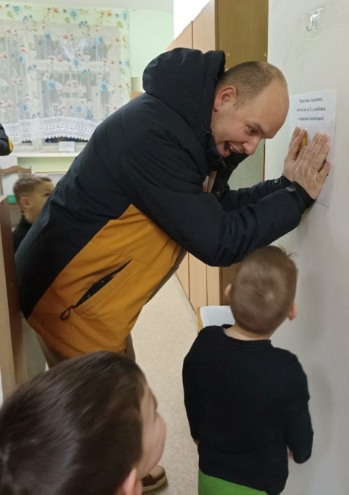
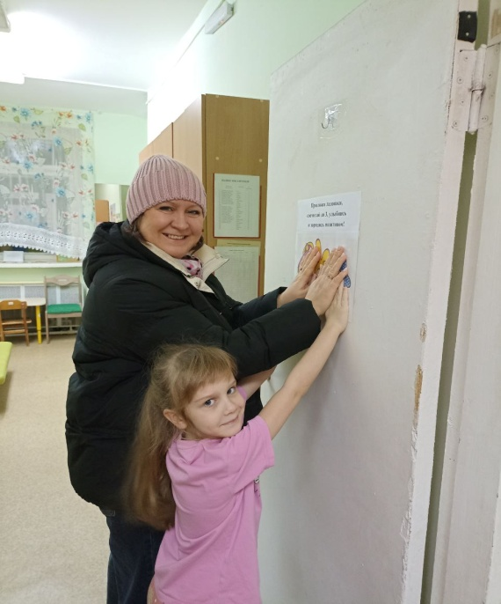
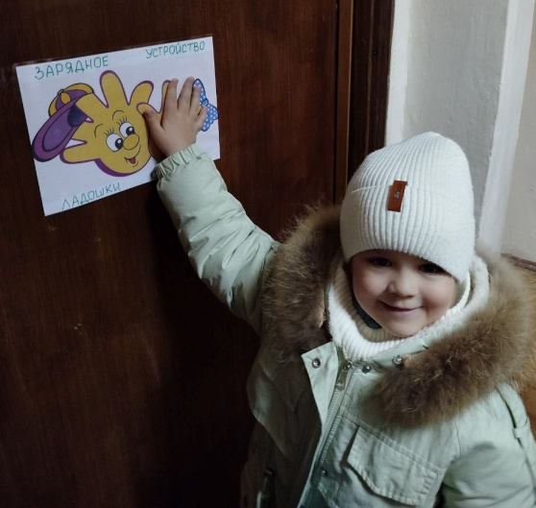
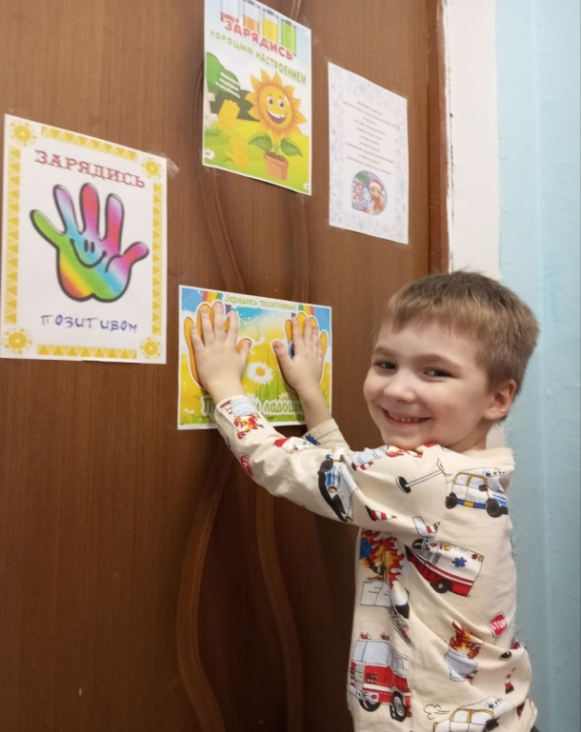
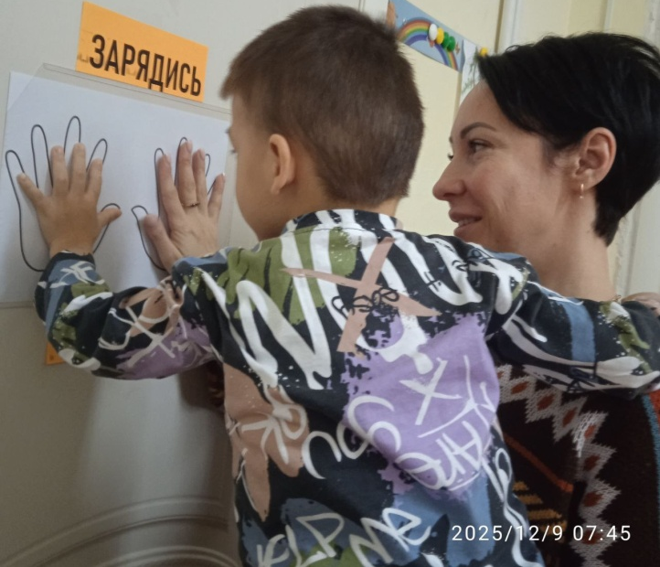
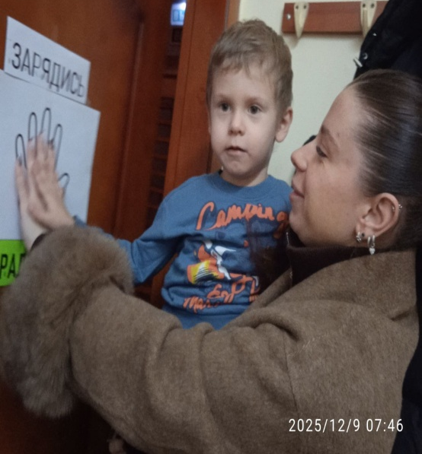
Группа №5
Группа №18
Группа №15
Группа №13

Slide 6
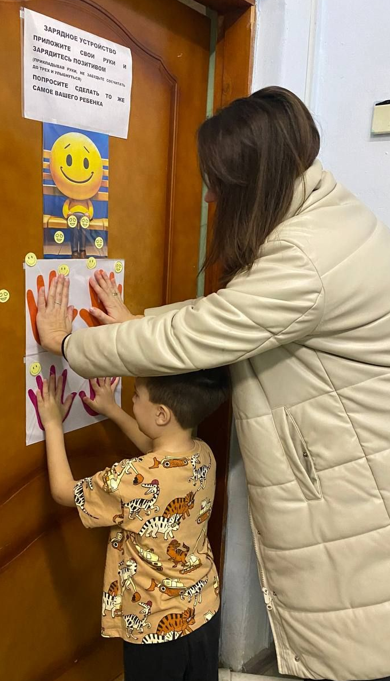
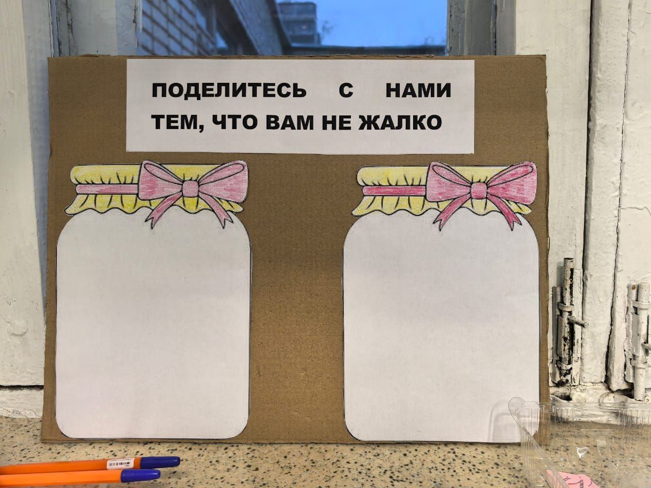
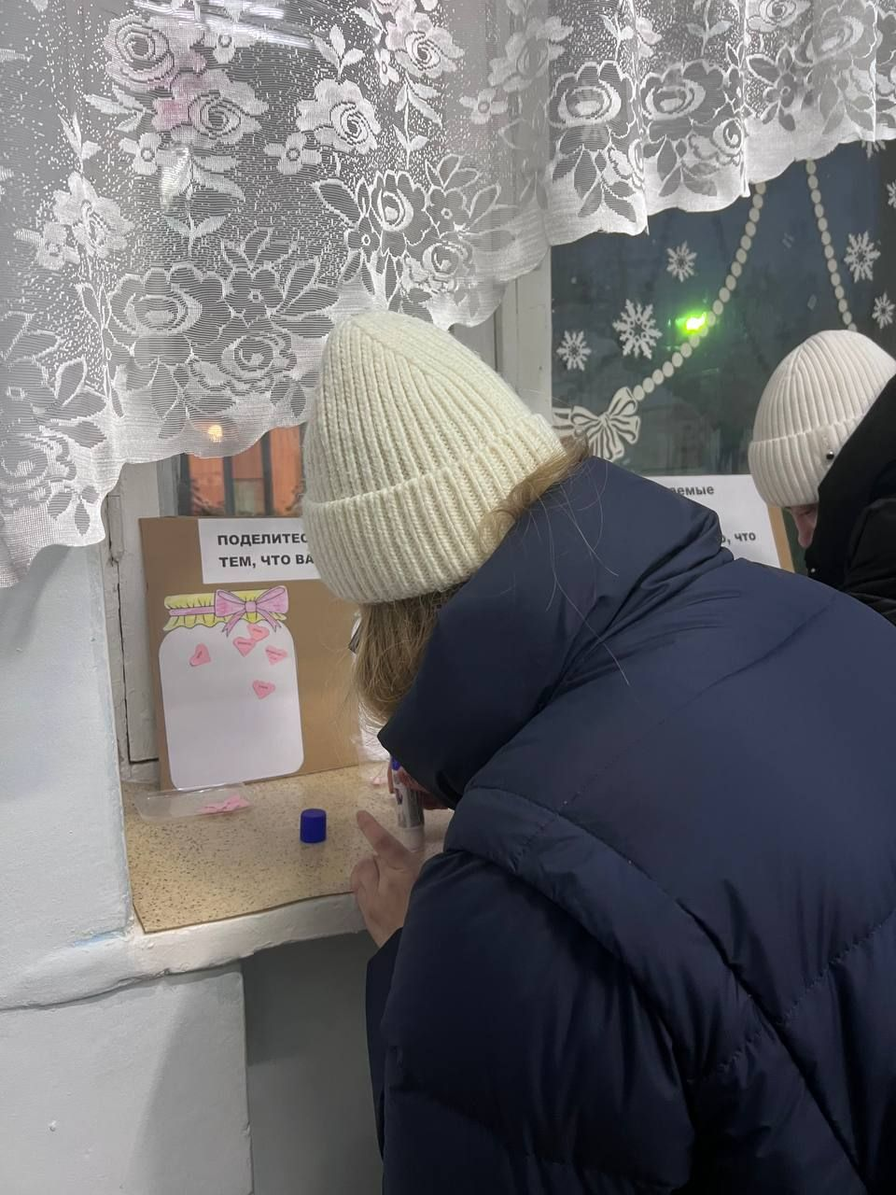
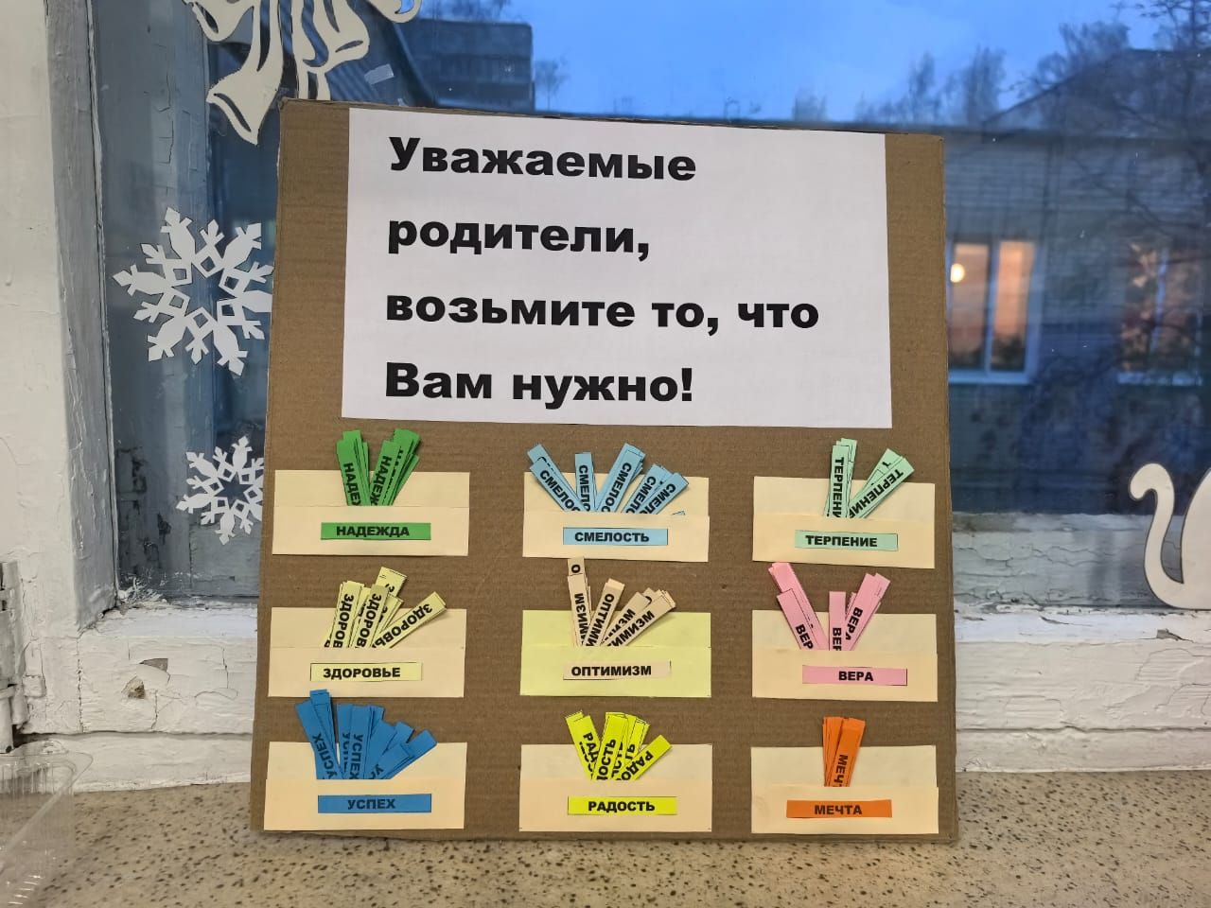
Группа №17

Slide 7
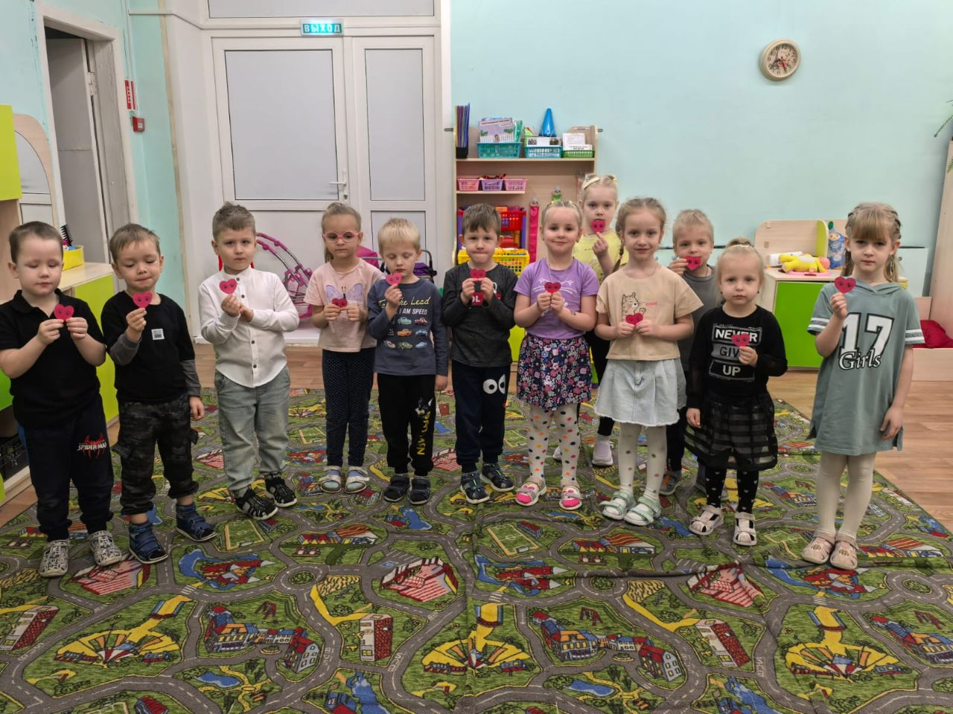
Каждый день в течении недели дети заряжались (радостью, любовью, праздничным настроением, сладостями и творчеством) и за это получали подарки.
Группа №17

Slide 8
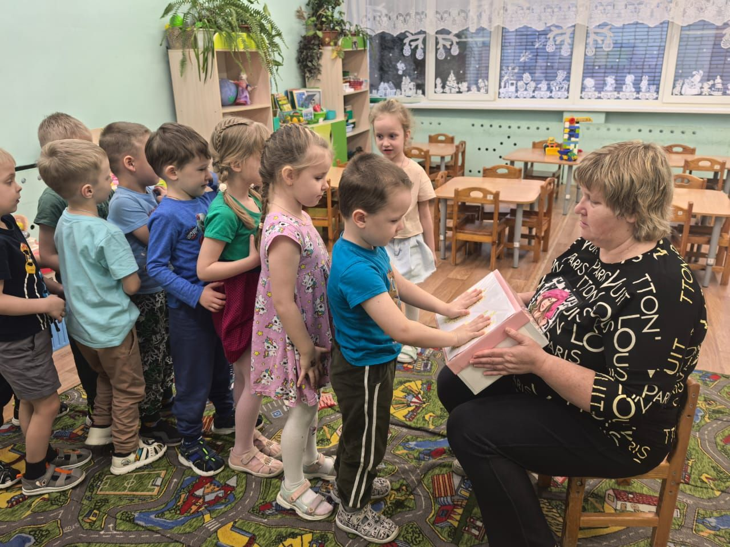
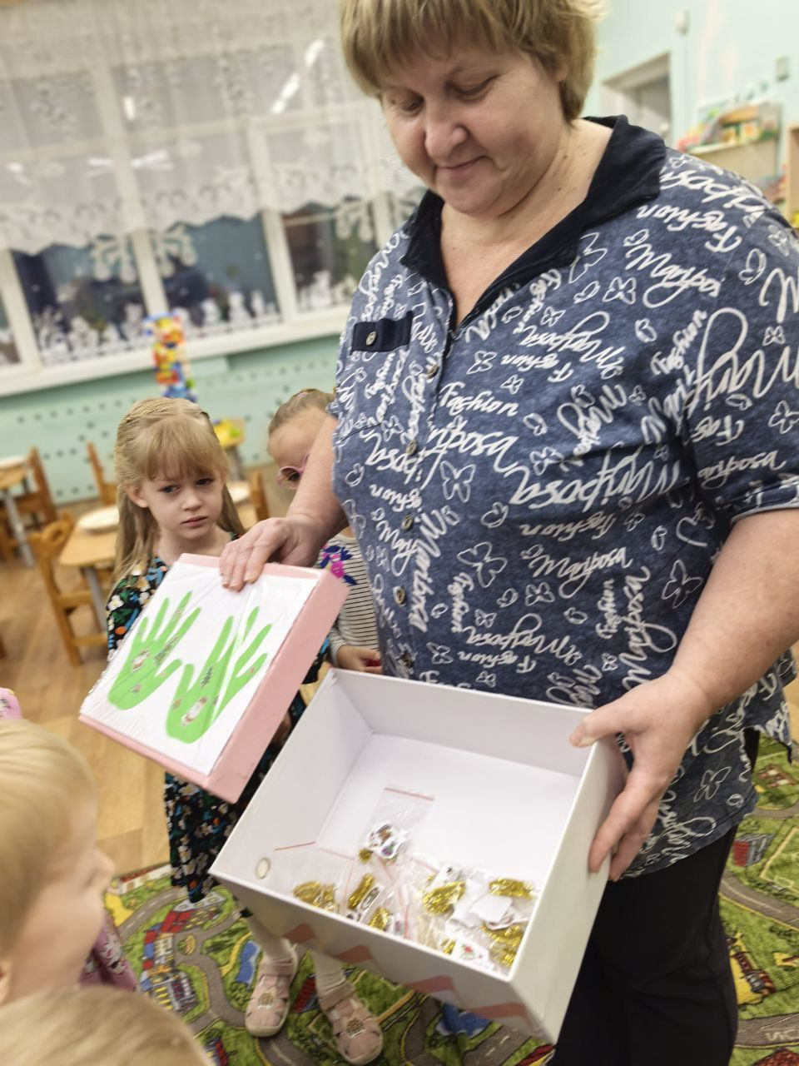
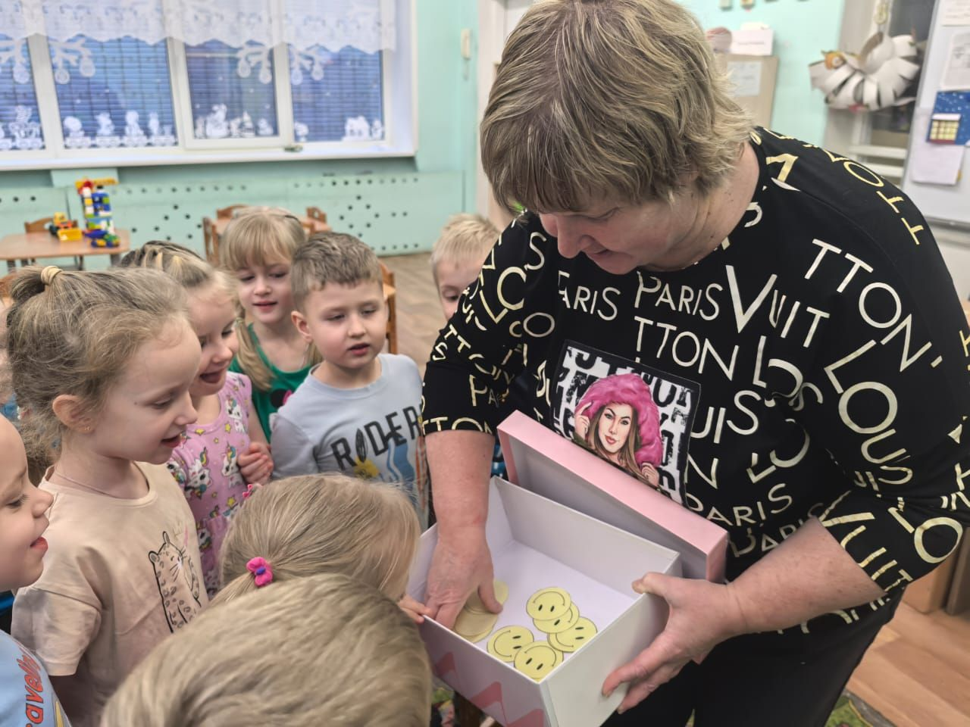
Зарядись сладостями и радостью)!
Группа №17

Slide 9
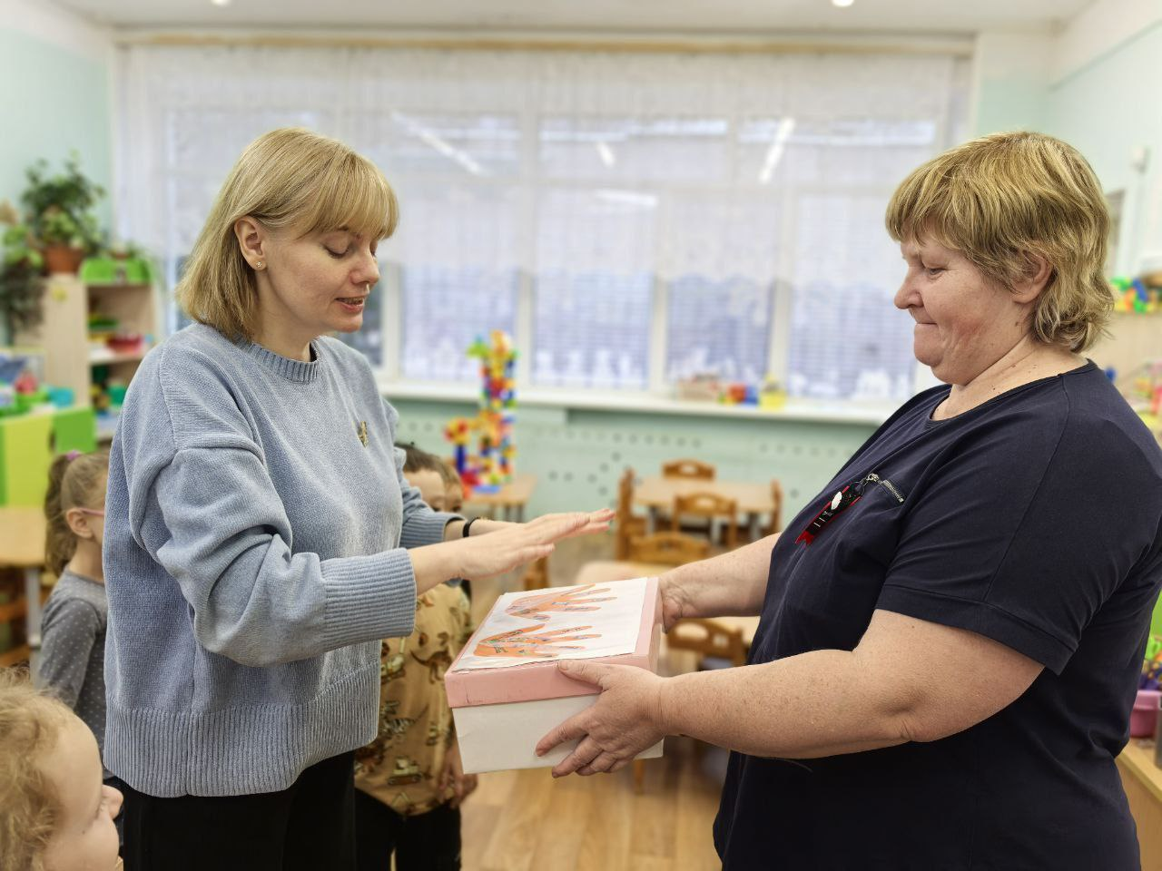
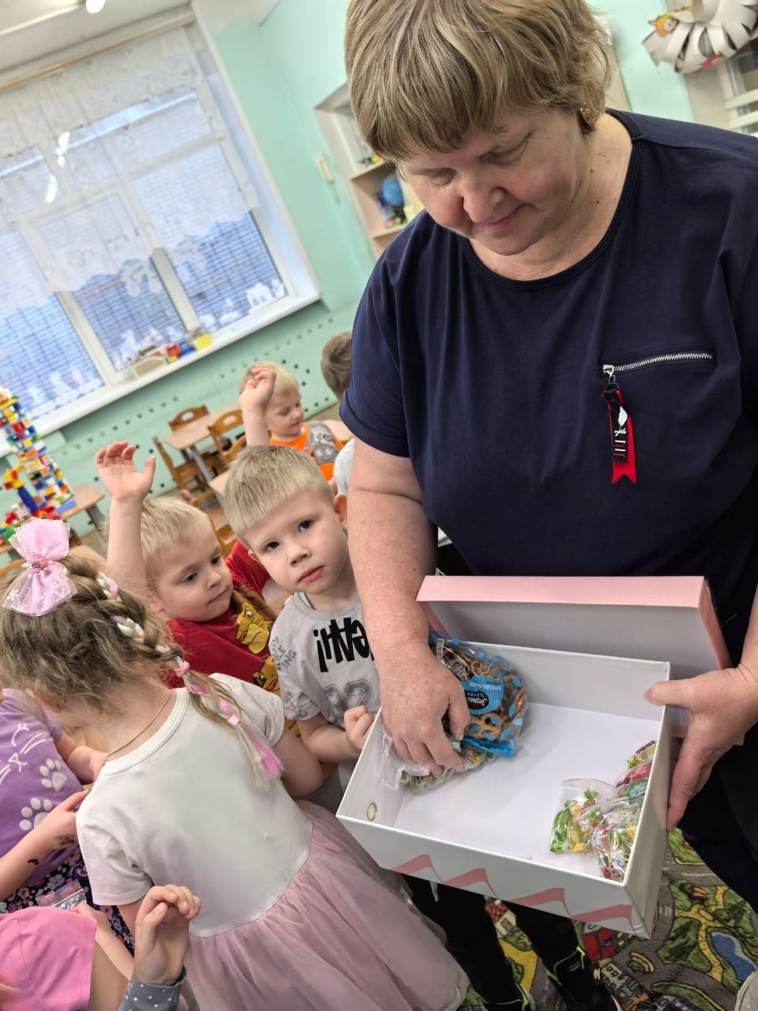
Группа №17

Slide 10
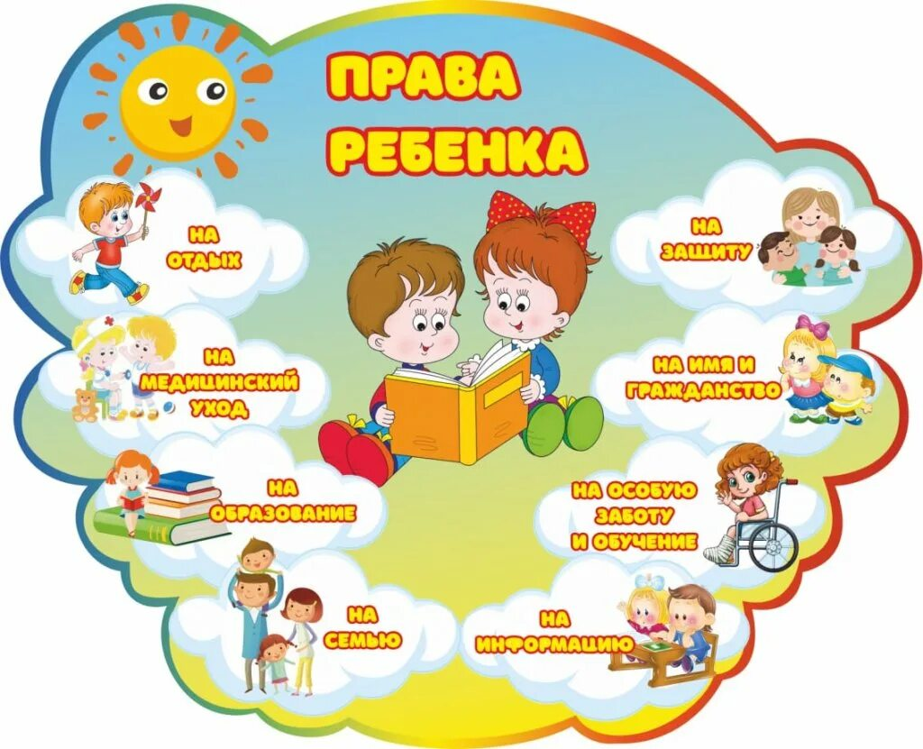
Понедельник (08.12.)
«День правовой поддержки ребёнка!»
(Я имею право…!)

Slide 11
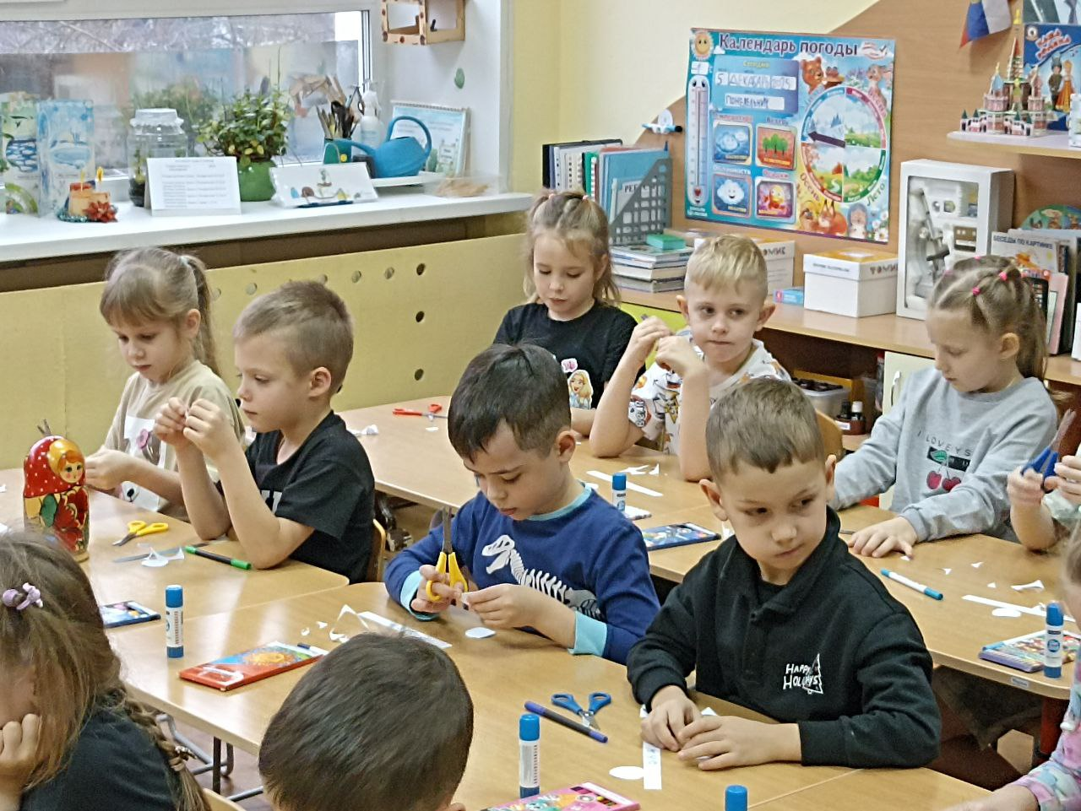
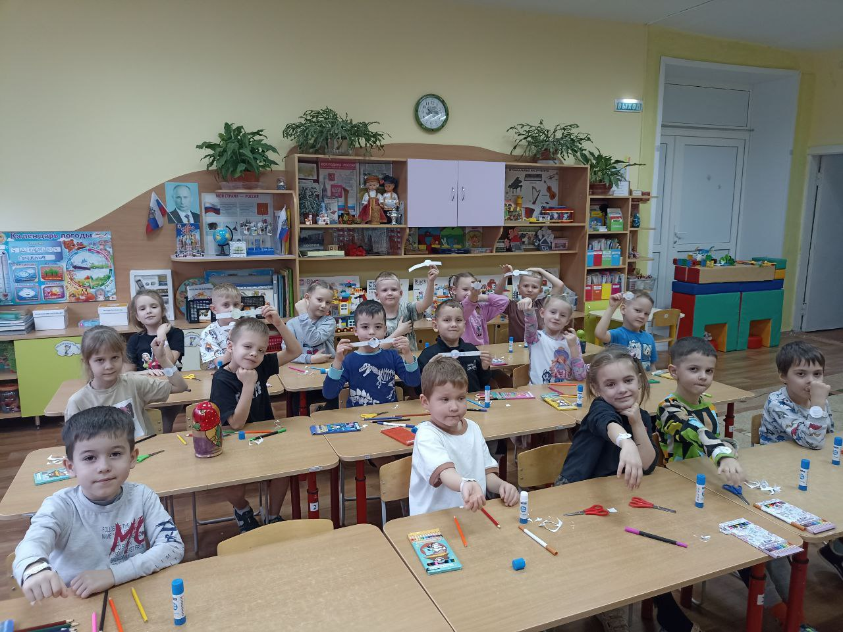
Занятие «Браслет настроения»
(Цель: снизить психо-эмоциональное напряжение, поднять настроение), группа №18

Slide 12
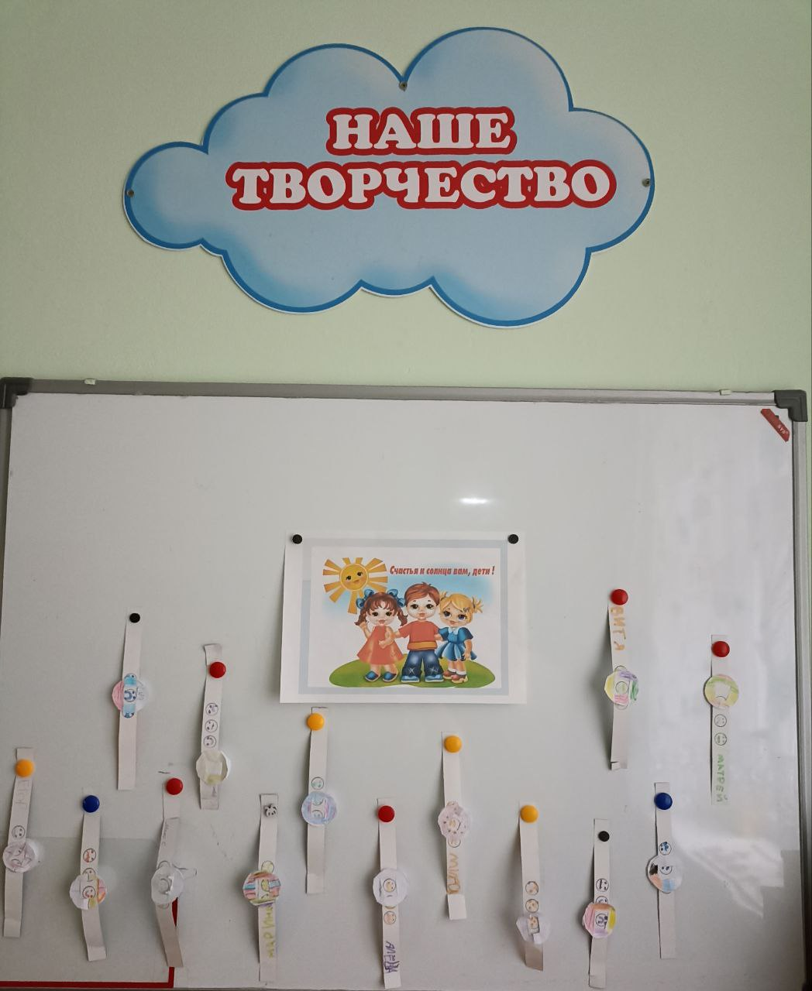

Slide 13
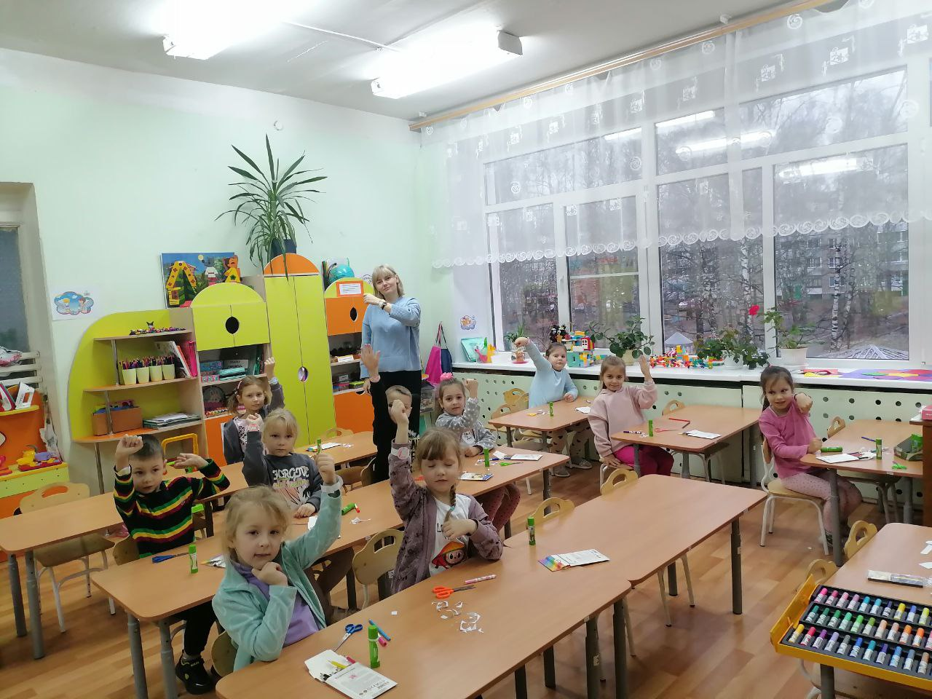
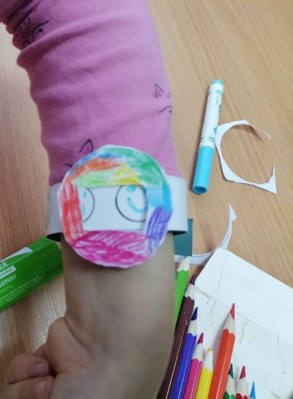
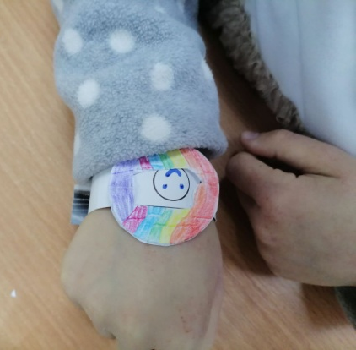
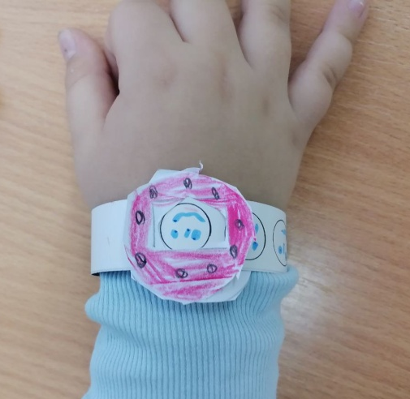
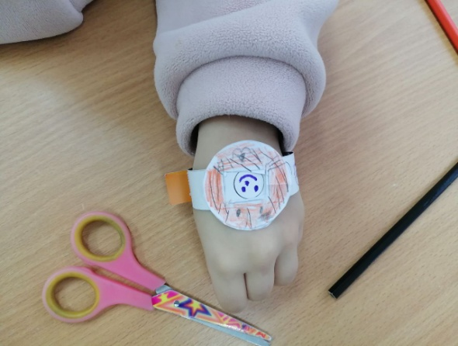
Занятие «Браслет настроения»
(Цель: снизить психо-эмоциональное напряжение, поднять настроение), группа №19

Slide 14
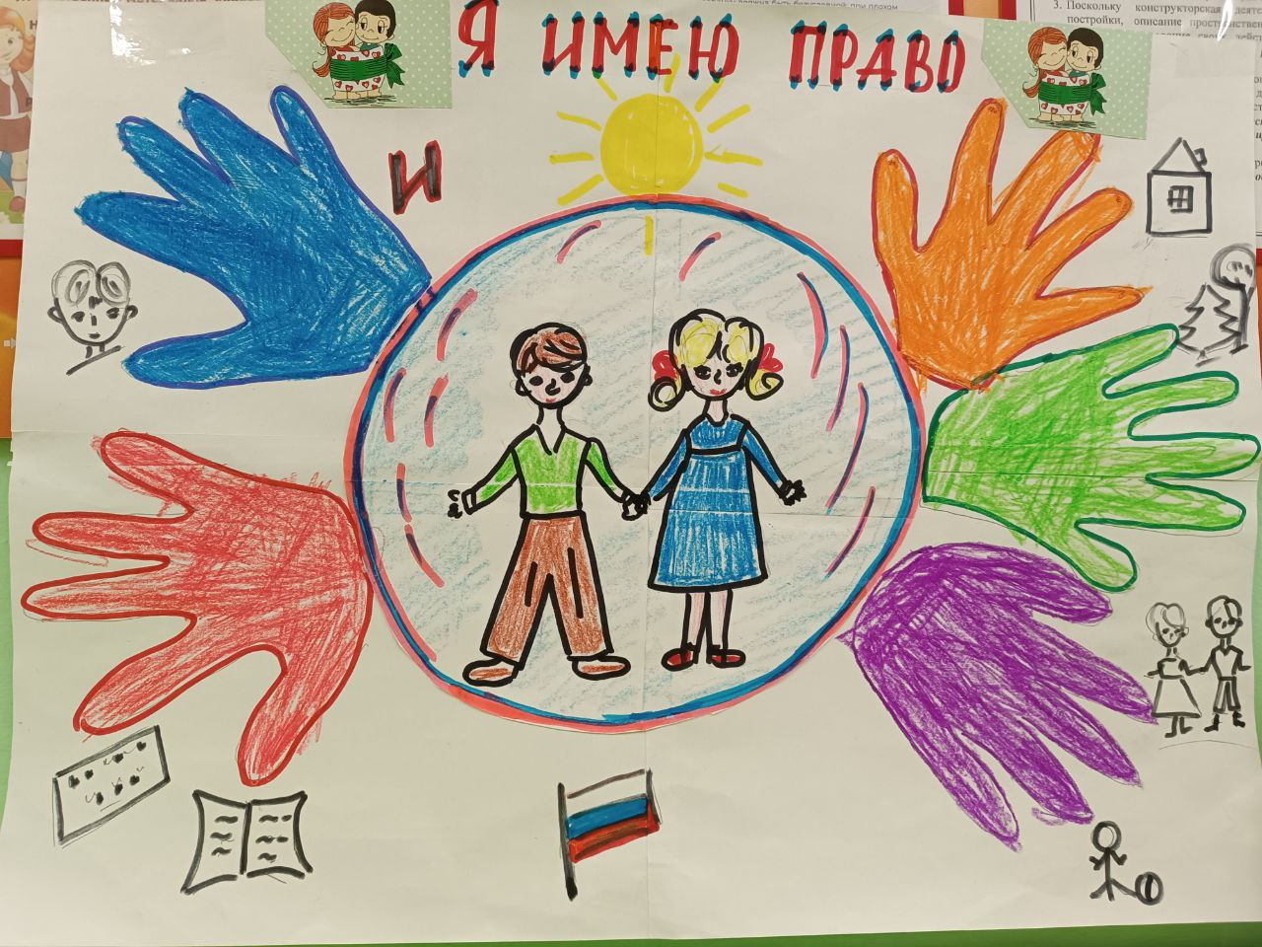
Творческое задание:
Коллективное изготовление плакатов «Я имею право…!»
Группа №7

Slide 15
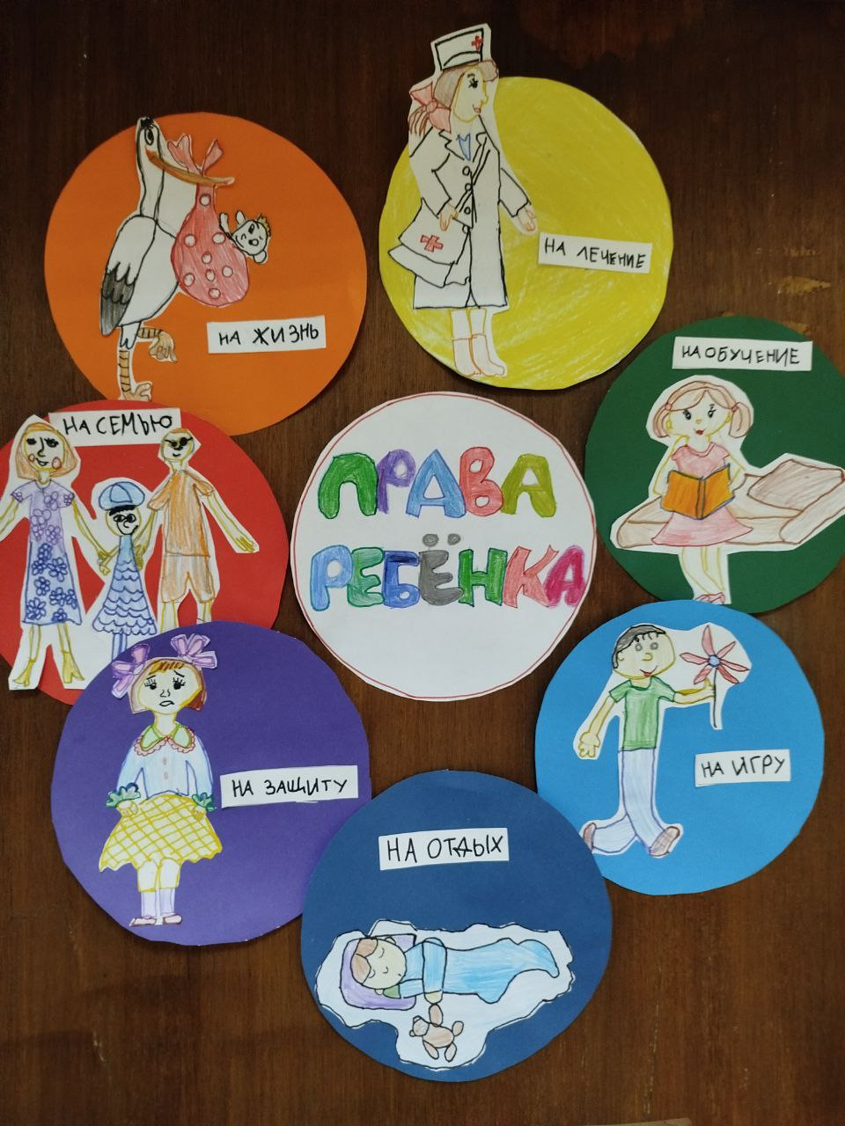
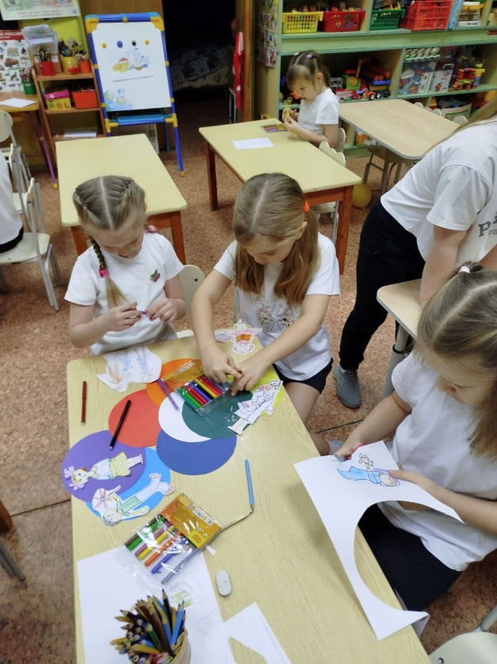
Группа 5

Slide 16
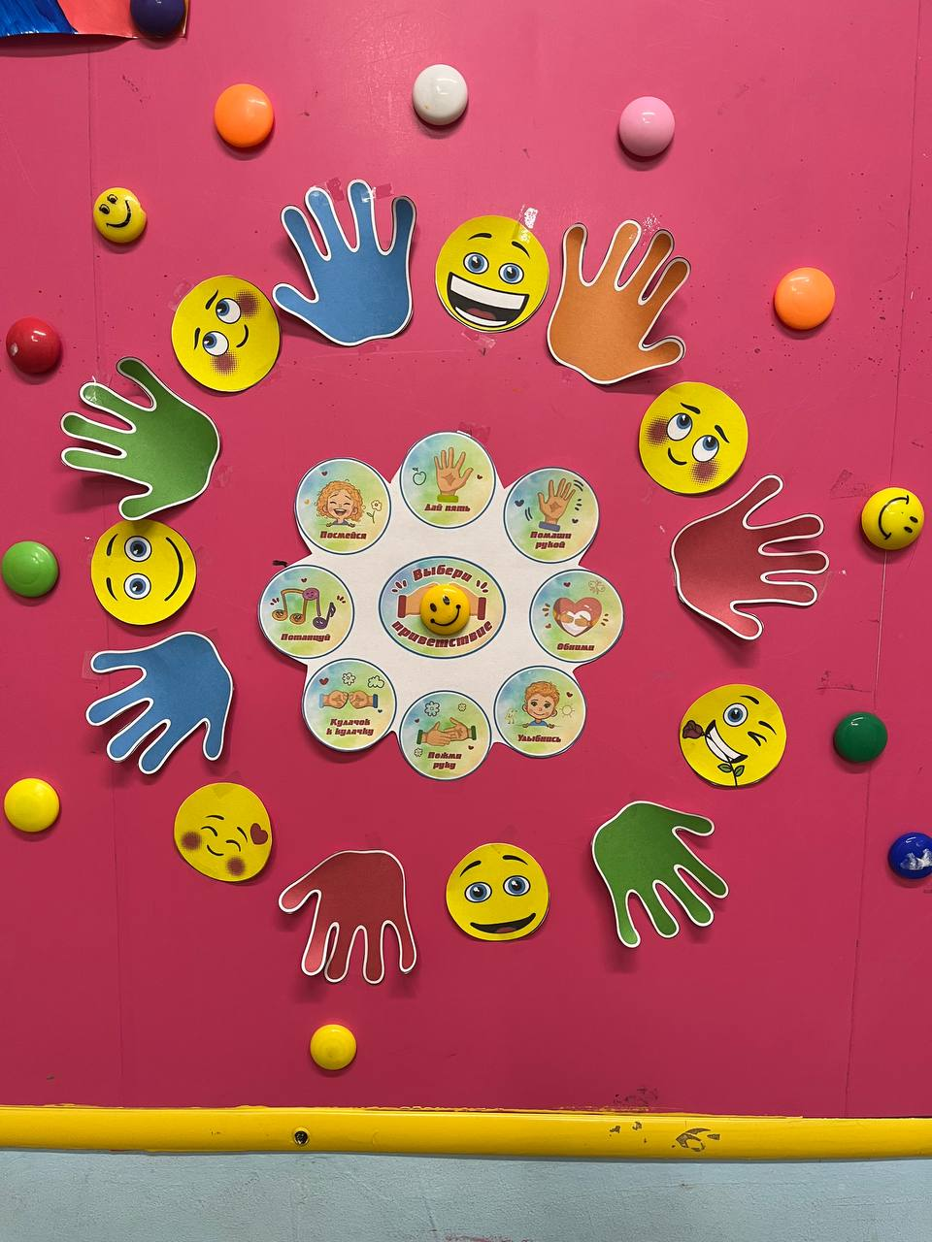
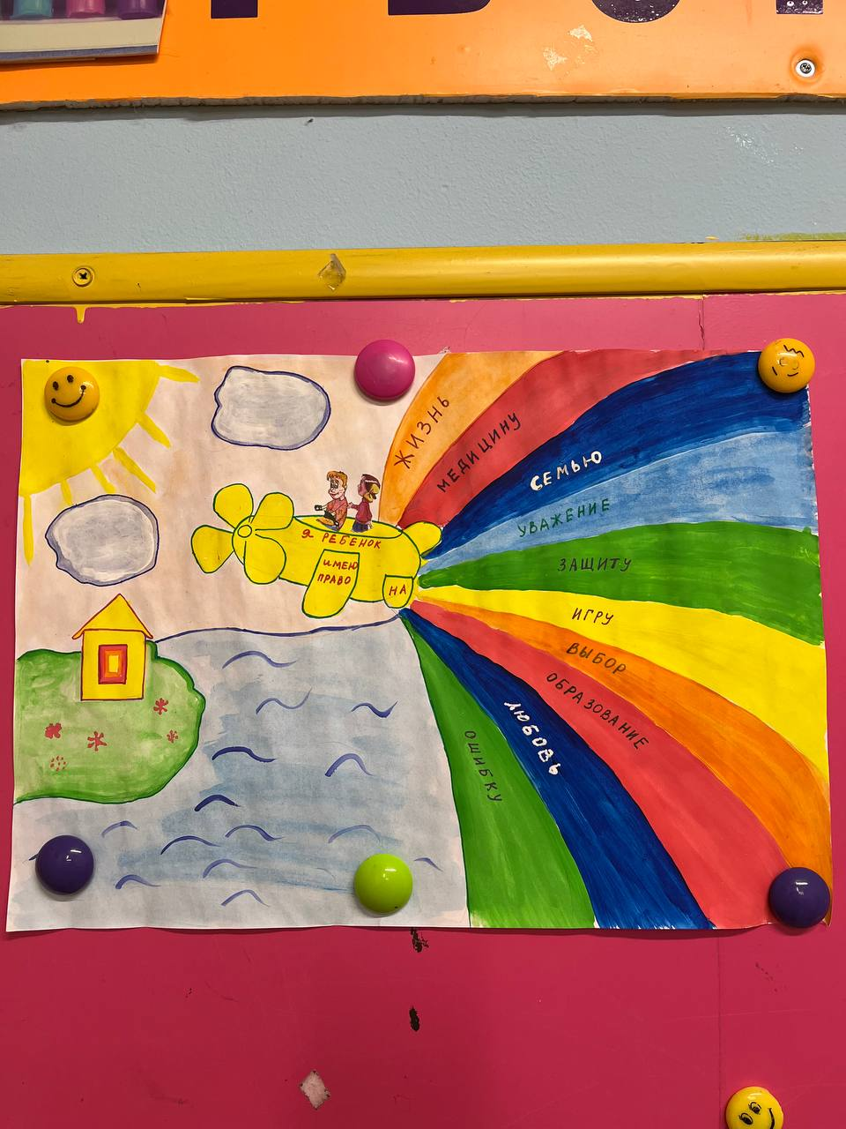
20 группа

Slide 17
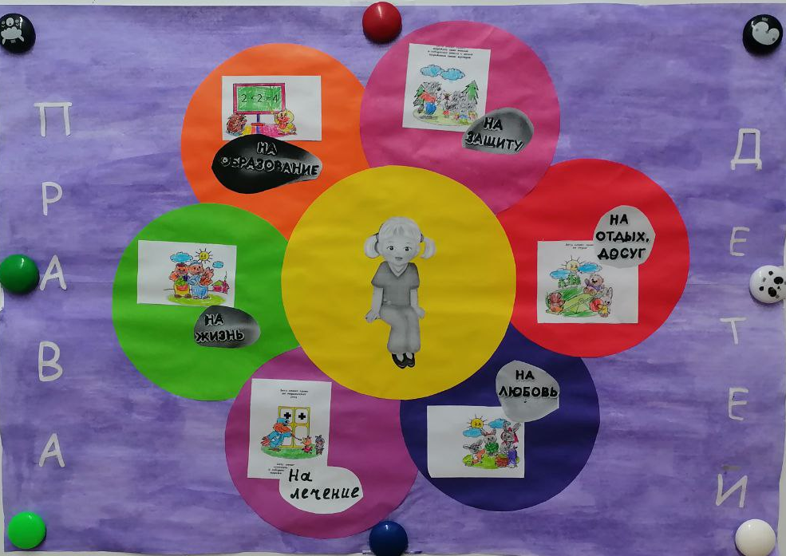
19 группа

Slide 18
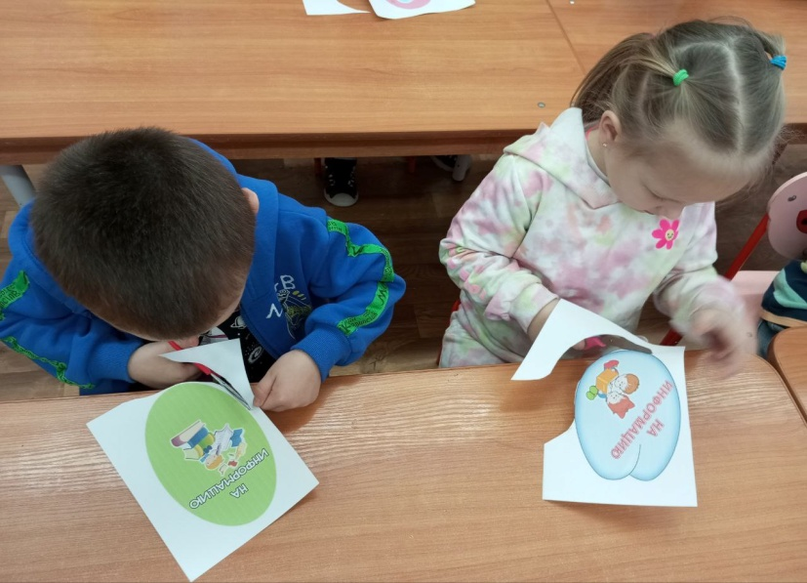
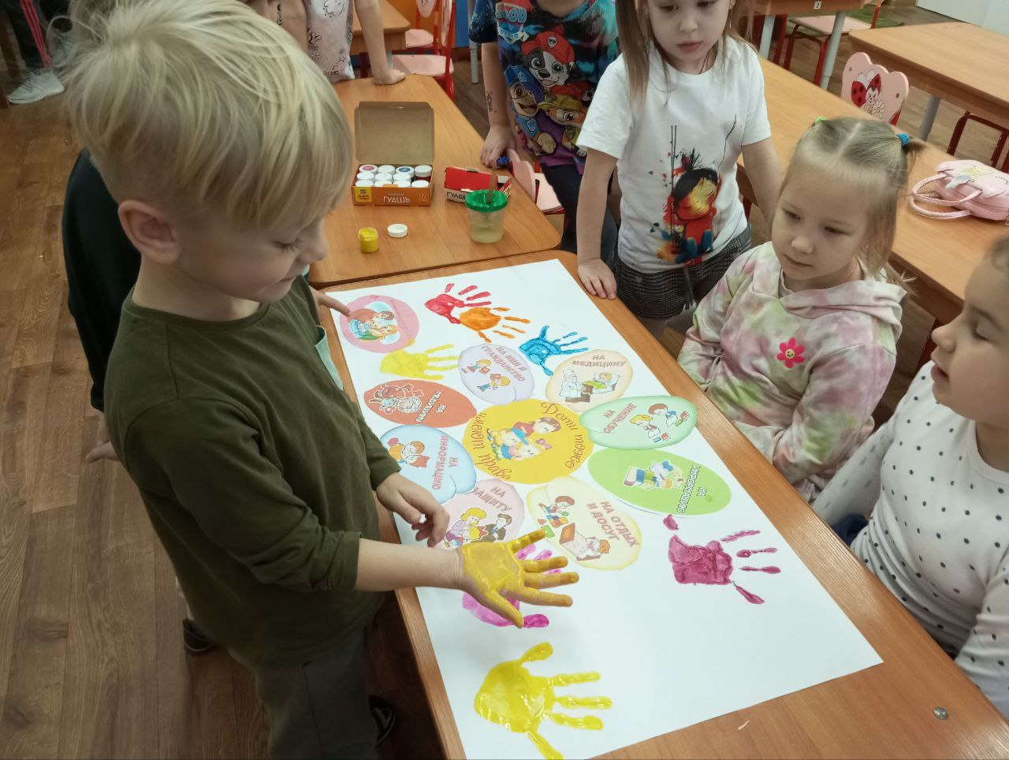
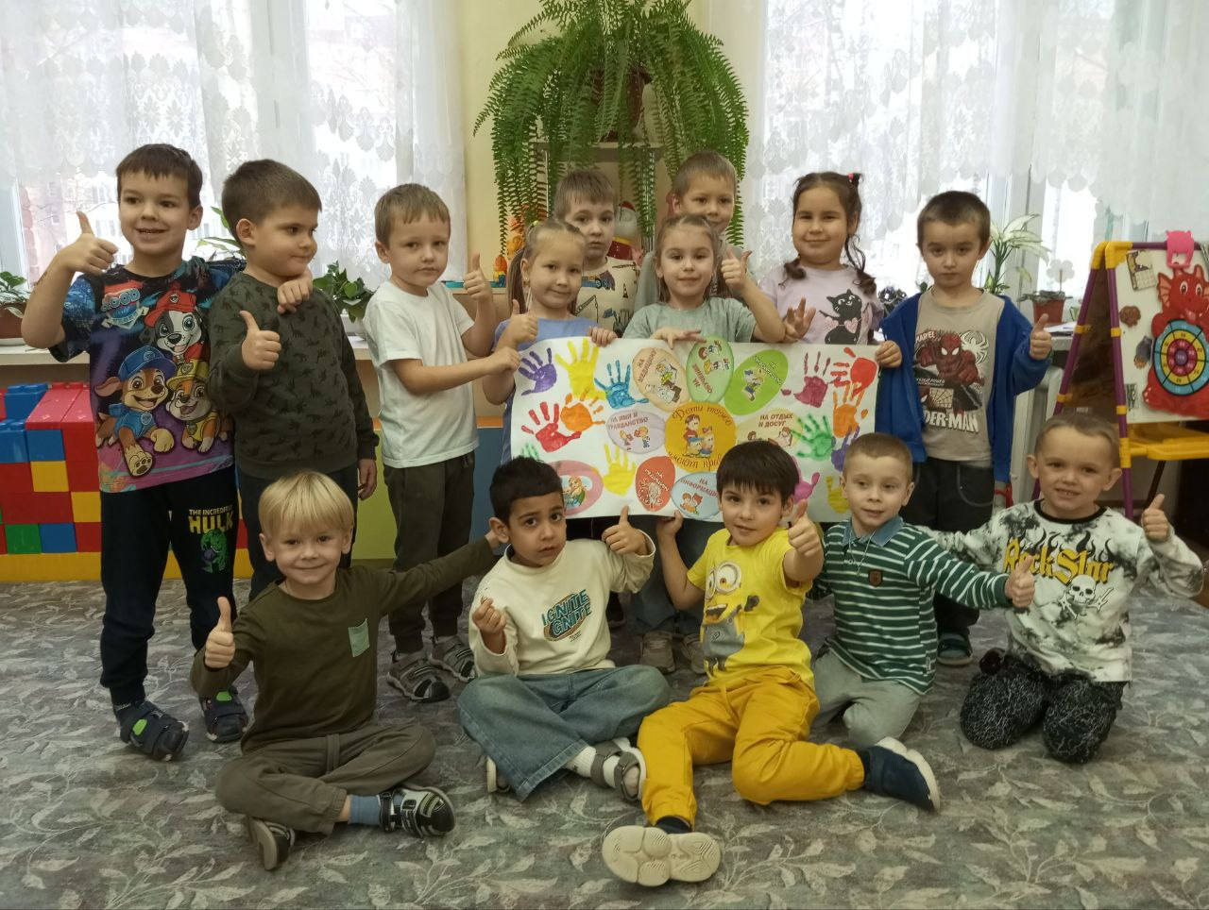
13 группа

Slide 19
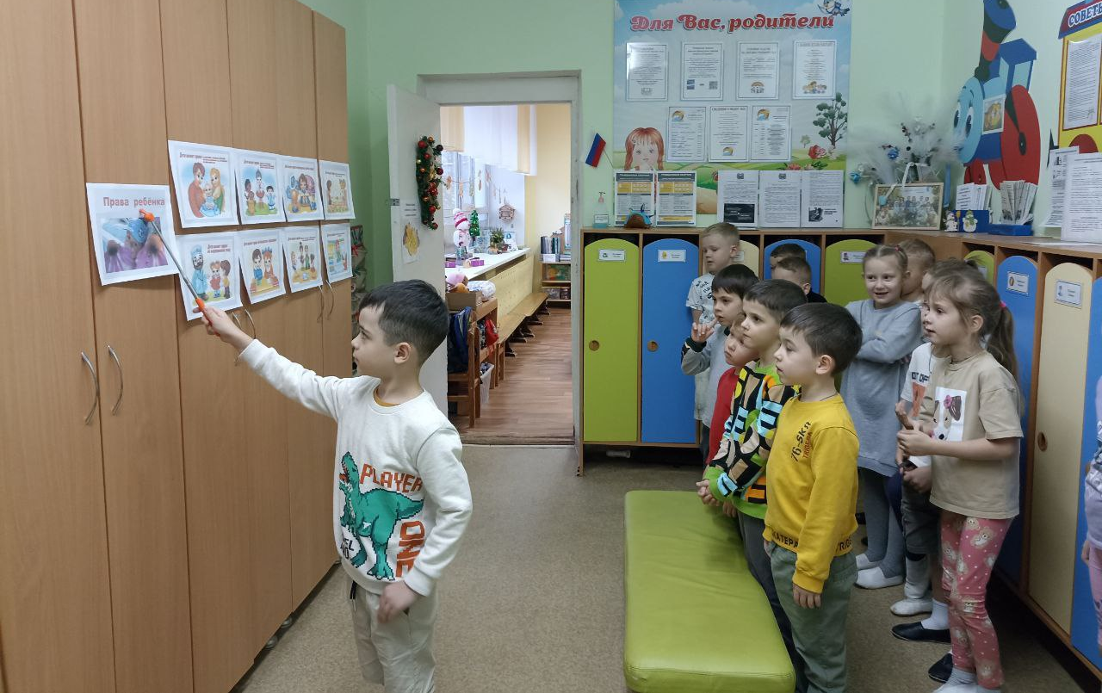
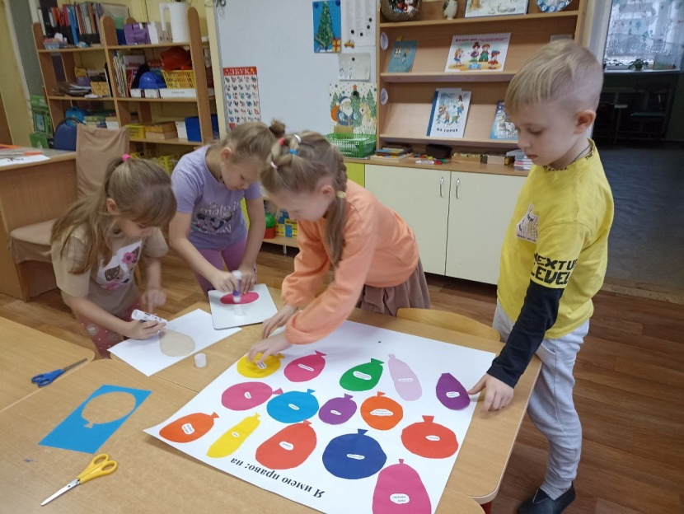
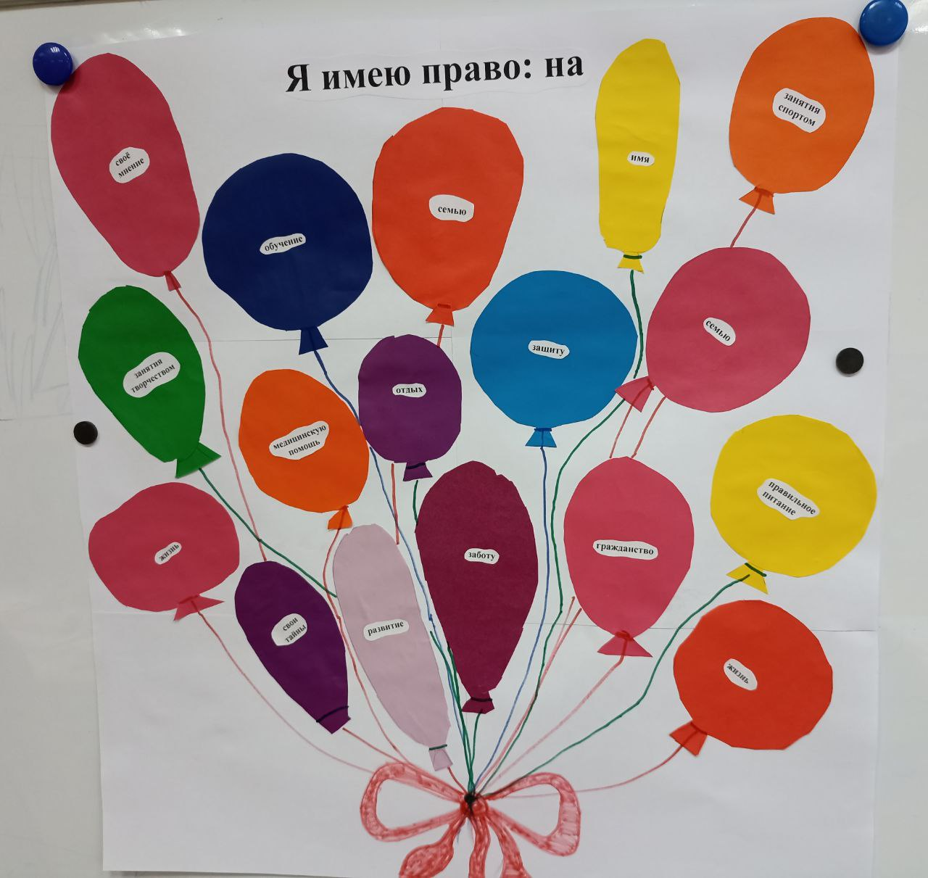
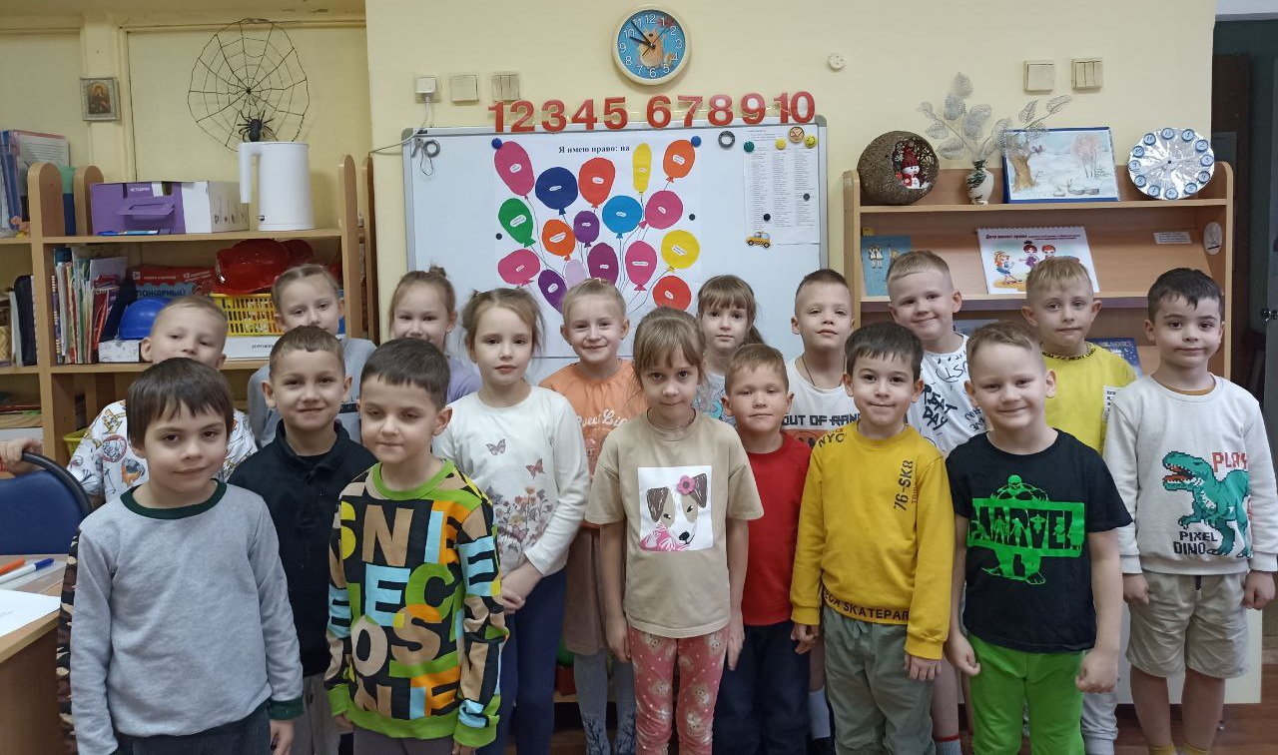
18 группа

Slide 20

Вторник (09. 12.)
«Мы такие разные!»
(Каждый ребёнок уникален!)

Slide 21
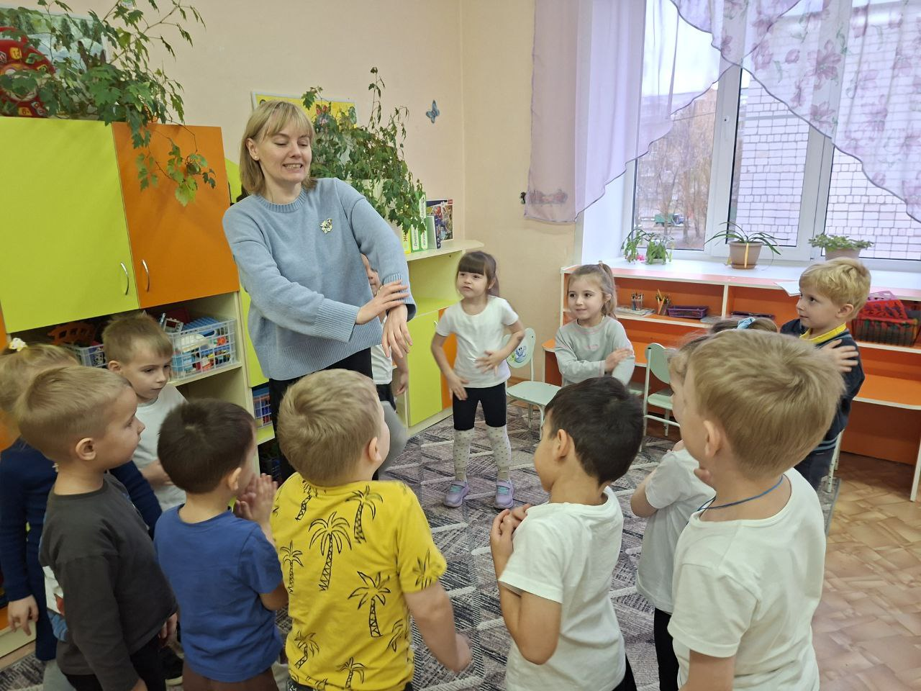
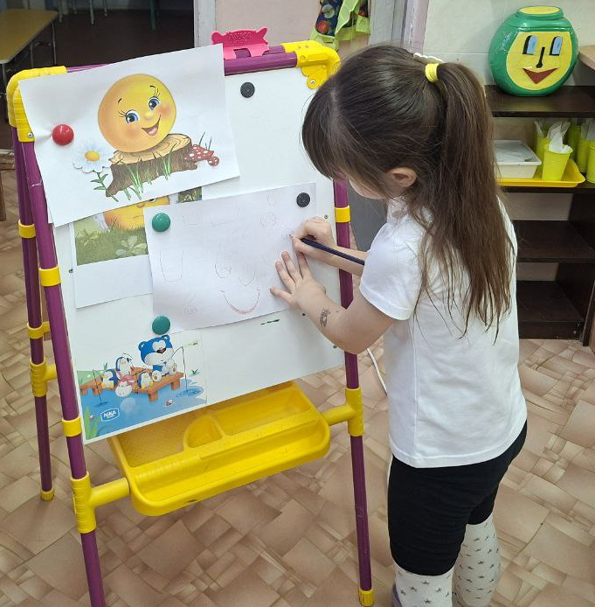
Занятие «Как колобок искал улыбку» ( цель: развитие коммуникативных навыков, укрепление позитивного отношения к окружающим, несмотря на различия, развитие рефлексии и способности к осознанию своих чувств ), группа №8

Slide 22




Занятие «Браслет настроения»
(Цель: снизить психо-эмоциональное напряжение, поднять настроение), группа №5

Slide 23

Рисунки «Портрет моего друга»
Группа №7

Slide 24

Группа №5

Slide 25

Группа №10

Slide 26


«Я и мой друг!»
Группа №13

Slide 27

«Портрет моего друга»
Группа №17

Slide 28

Среда (10. 12)
«Современные дети –какие они?»
( Мы из настоящего!)

Slide 29

Совместная Творческая работа воспитателей с детьми
Инфографика о Новогоднем празднике, включая картинки, символы и краткую информацию
Группа №11

Slide 30

Группа №8

Slide 31


Группа №17

Slide 32

Творческая работа «Дом будущего»
Группа №18

Slide 33



Творческое задание
«Наша группа самая весёлая!»
Группа №15

Slide 34


Творческое задание
«Наша группа самая сердечная!»
Творческое задание
«Наша группа самая солнечная!»
8 группа
16 группа

Slide 35

Творческое задание
«Наша группа самая весёлая!»
9 группа

Slide 36


Творческое задание
«Наша группа самая творческая!»
17 группа

Slide 37

Рисунки детей
«Мечты современных детей»
19 группа

Slide 38

17 группа

Slide 39

Четверг (11.12.)
Стиль жизни - здоровье»
(здоровый педагог – здоровые дети)

Slide 40



Занятие «Как колобок искал улыбку» ( цель: развитие коммуникативных навыков, укрепление позитивного отношения к окружающим, несмотря на различия, развитие рефлексии и способности к осознанию своих чувств ), группа №17
17группа

Slide 41



Занятие «Как колобок искал улыбку» ( цель: развитие коммуникативных навыков, укрепление позитивного отношения к окружающим, несмотря на различия, развитие рефлексии и способности к осознанию своих чувств ), группа №16

Slide 42

Коллаж сделанный с детьми "Здоровый образ жизни"
17 группа

Slide 43


Тренинг для педагогов по саморегуляции

Slide 44

Пятница (12.12)
«Образец поведения ребёнок ищет в семье»

Slide 45




Занятие «Как колобок искал улыбку» ( цель: развитие коммуникативных навыков, укрепление позитивного отношения к окружающим, несмотря на различия, развитие рефлексии и способности к осознанию своих чувств ), группа №11

Slide 46

Рисунок "Папа сильный, а мама красивая"
группа №17

Slide 47

Акция «Моя лапушка»
Цель: осмыслить возможности использования нетрадиционных приёмов в работе с родителями.

Slide 48

14 группа

Slide 49



Акция «По следам счастья»
Цель: психопрофилактика нарушений в детско-родительских взаимоотношениях, гармонизация эмоционального состояния участников акции, актуализация чувства единения в диаде «РОДИТЕЛЬ – РЕБЕНОК»

Slide 50








Slide 51

Семейная Фотоакция
«Здоровье, как стиль жизни»
Цель: популяризация здорового образа жизни среди детей и их родителей

Slide 52




Семья Бадаковых, 5 группа

Slide 53



Семья Бадаковых, 5 группа

Slide 54


«По дороге здоровья»
11 группа

Slide 55



17 группа

Slide 56


17 группа

Slide 57

Творческая игра для педагогов «Мечты из страны детства» - педагоги дарят друг другу подарки /рисунки, коллажи, поделки и т. д.), исполняя их детские мечты

Slide 58





Slide 59

Психодиагностика на «Неделе»

Slide 60
«Тортик для гномика»
(цветорисуночный тест оценки психического состояния дошкольников)
Представленная методика адаптирована А.О. Прохоровым и Г.Н. Генинг, модификация — С.И. Даниловой.
Цель: определение психического состояния ребенка.
При обработке учитывались особенности изображения
Подсчитывался цветовой показатель
В обследовании приняли участие 64 чел. детей старших групп
По результатам обследования, у большинства детей в группе присутствует положительный эмоциональный фон

Slide 61

«Тортик для гномика» цветорисуночная методика определения эмоционального состояния дошкольников, группы №12,13,18,20

Slide 62

Анкета для родителей
«Влияние семьи на становление личности ребенка»
Цель: изучить внутрисемейные социально-психологические факторы, влияющие на воспитание детей
В анкетировании приняли участие родители детей старших групп в количестве 20 человек
По результатам анкетирования выяснилось:
100% родителей считают, что главным институтом воспитания детей является семья
100% родителей считают главными в воспитании маленького человека наличие нравственной связи родителей с ребенком и достижение душевного единства
Большинство родителей считают, что для формирования психически здоровой личности ребенка необходимо придерживаться одной позиции в воспитании
Все родители согласны, что безнравственность, наличие аморального стиля и тона отношений в семье - это главные негативные факторы семейного воспитания, а к положительным факторам семейного воспитания относятся уважительное отношение всех членов семьи и закладка представлений об устройстве мира, о плохом и хорошем
Родители так описывают свой стиль воспитания и взаимодействия с ребенком: атмосфера доверия и взаимопонимания, уважение к личности ребёнка эмоциональная поддержка, поощрение, требовательность и контроль.

Slide 63

Спасибо за активное участие!
Здоровья!
Творческих успехов!
Вдохновения!

